Slide 1
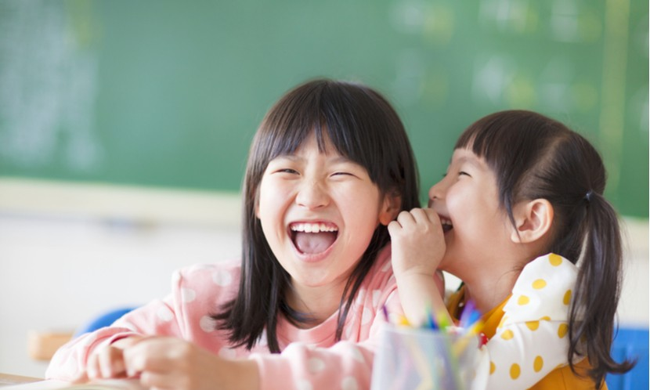
笑话.N
她很会说笑话，她每次说的笑话都能让大家笑得很
开心

Slide 2
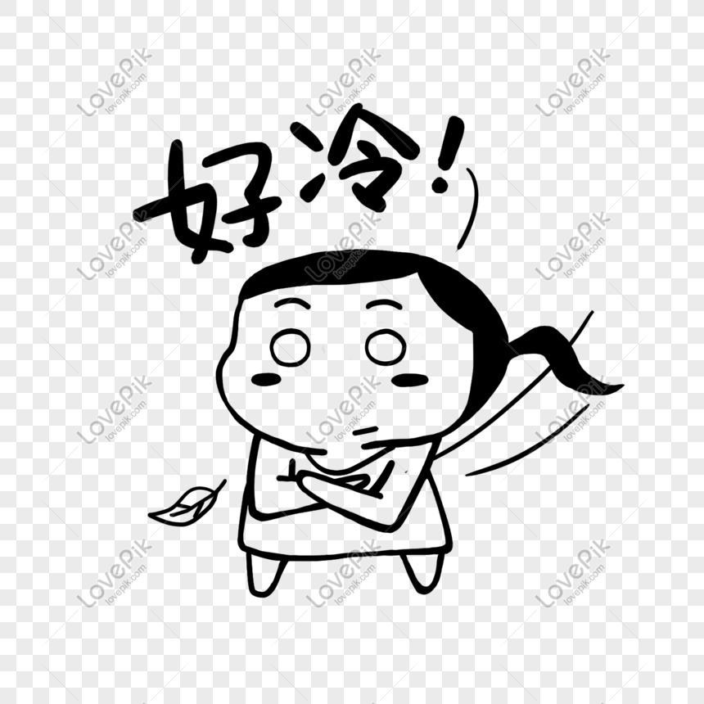
笑话.N
地狱
他说的笑话都很冷，每次她说的笑话都是冷笑话

Slide 3
你喜欢什么样的笑话呢?

Slide 4
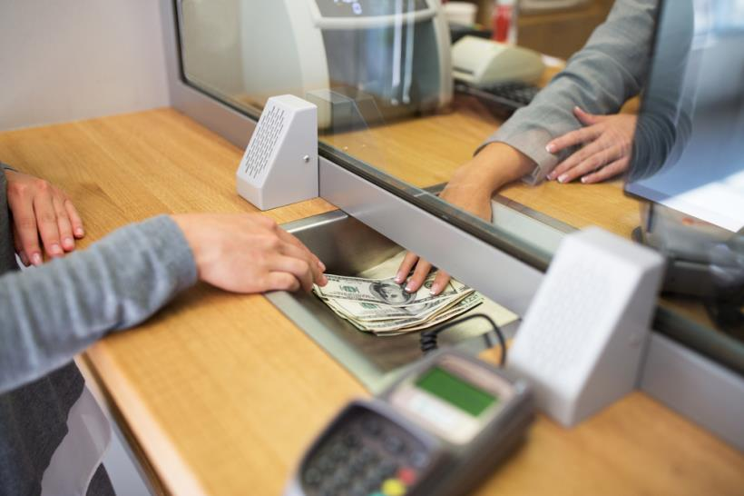
存.V
他存了一大笔钱在银行

Slide 5
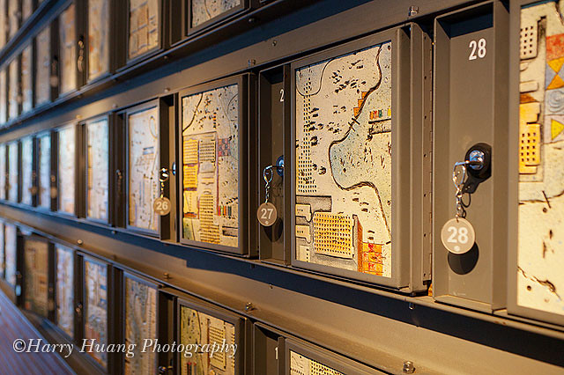
存.V
他把自己的包包存放在博物馆的柜子里

Slide 6
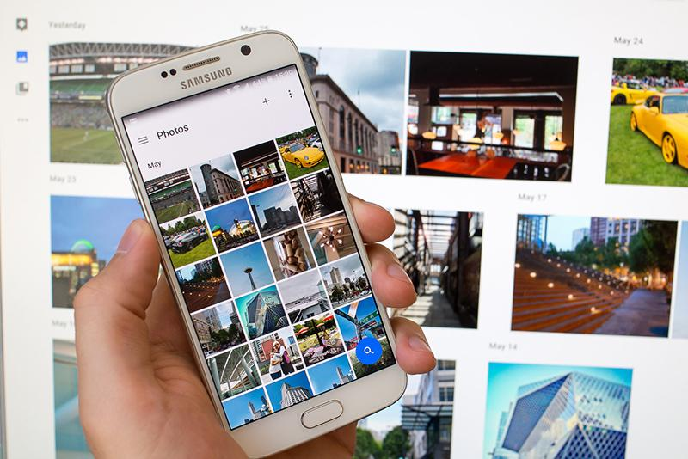
存.V
他留存了很多照片在手机里面

Slide 7
你存放过什么东西呢? 存放在哪里呢?

Slide 8
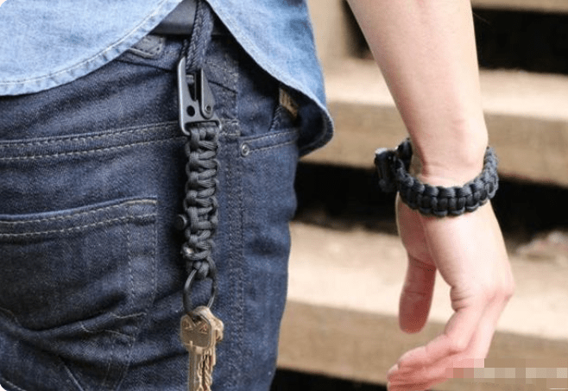
钥匙.N
他把钥匙挂在身上，这样就不用担心掉了

Slide 9
你弄丢过钥匙吗?丢在哪里呢?

Slide 10
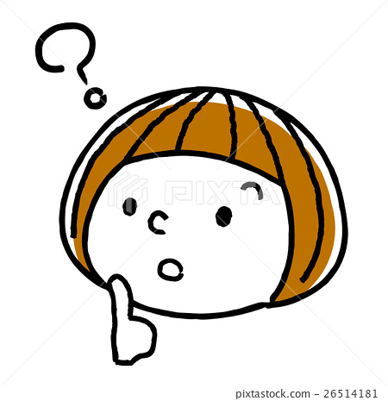
一
究竟.adv
他不知道晚餐究竟要吃什么

Slide 11
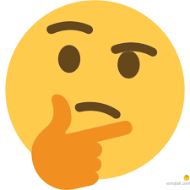
一
究竟.adv
他在想:人生的意义究竟在哪里呢?

Slide 12
你最近在想哪些问题呢?
究竟.adv

Slide 13
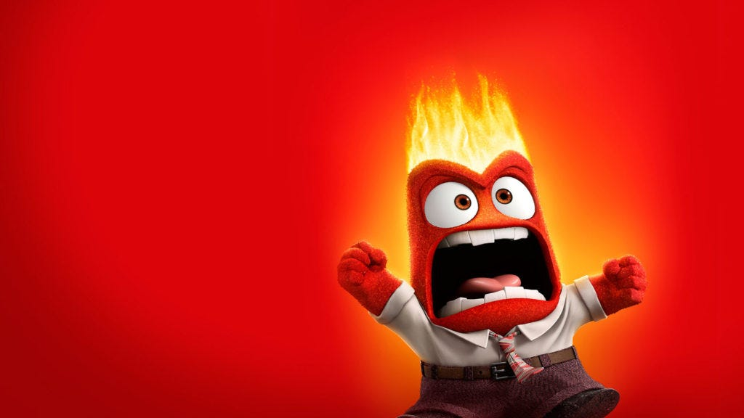
二
究竟
+
S = Interrogative pronoun
究竟是谁偷吃了他放在冰箱里面的点心

Slide 14

二
究竟
+
S = Interrogative pronoun
究竟有哪些问题还没有得到解答呢?

Slide 15
有哪些问题你觉得是没有办法回答的呢?

Slide 16
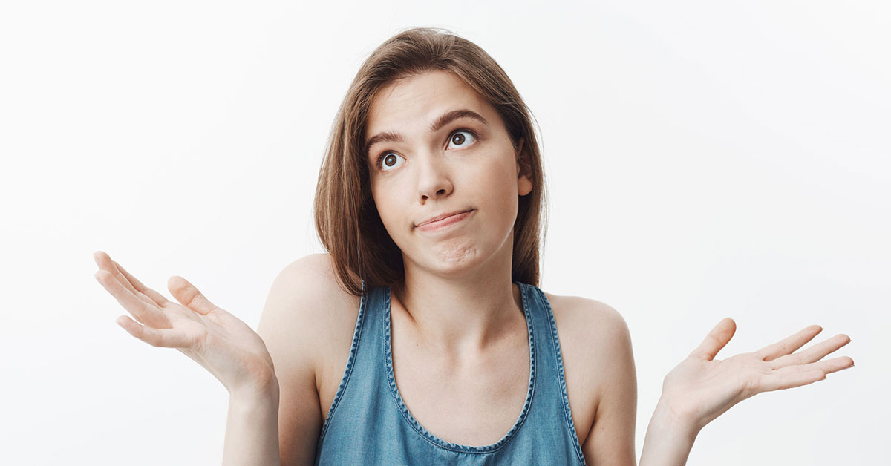
究竟.adv
VS
到底.adv
她不知道这家公司究竟/到底能不能成功

Slide 17
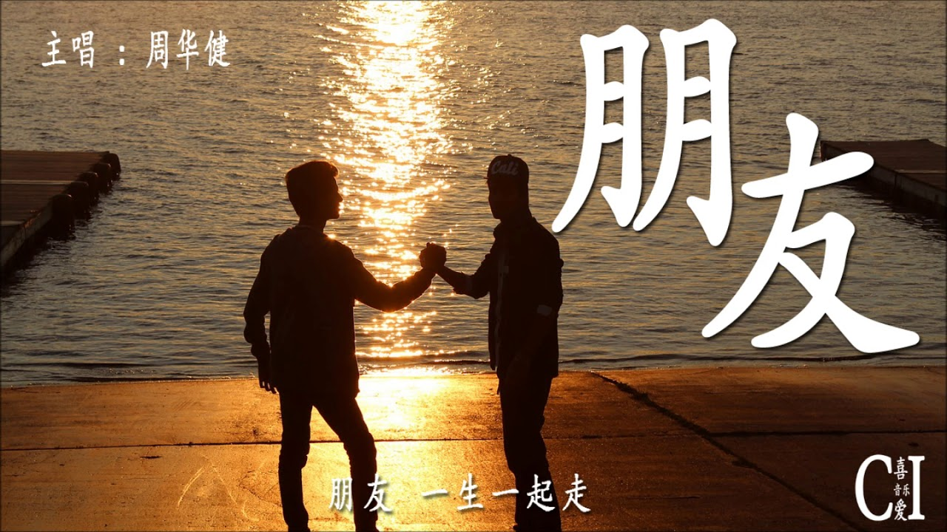
到底.V
他会陪他在这条路上走到底，不论有多少困难

Slide 18
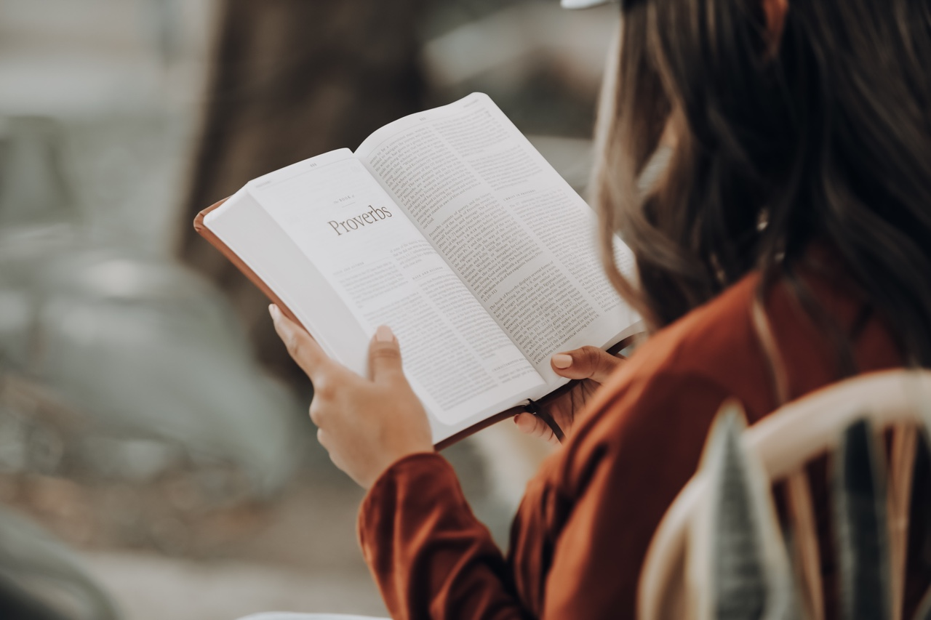
到底.V
这本书一口气从头看到底会非常精彩

Slide 19
 | 到底 | 究竟
他们已经打了一个小时了，他们______要打多久?
他决定既然已经参加了这个活动，就参加______吧!
过了好久了，他________会不会来?
他不会做任何家事，______怎么自己一个人活过来的!
为了弄清楚______怎么回事，他走访了很多地方
他决定要减肥______，决不放弃

Slide 20
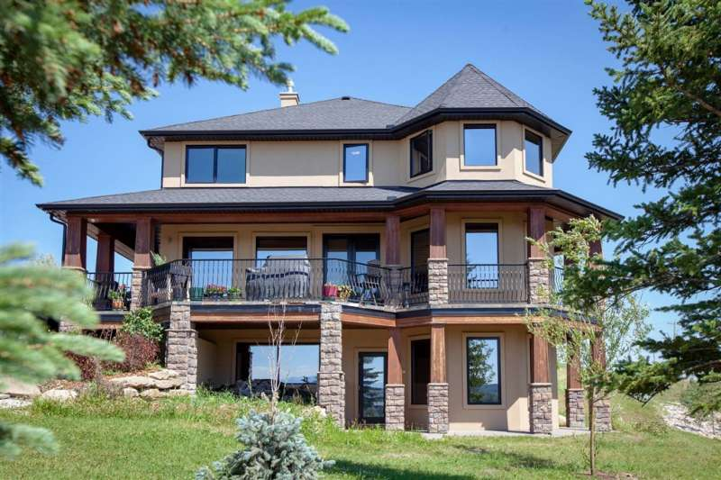
棵.M
他家房前有好几棵树，也有几棵比较矮的植物

Slide 21
你希望未来你住的地方要有多少植物呢?

Slide 22
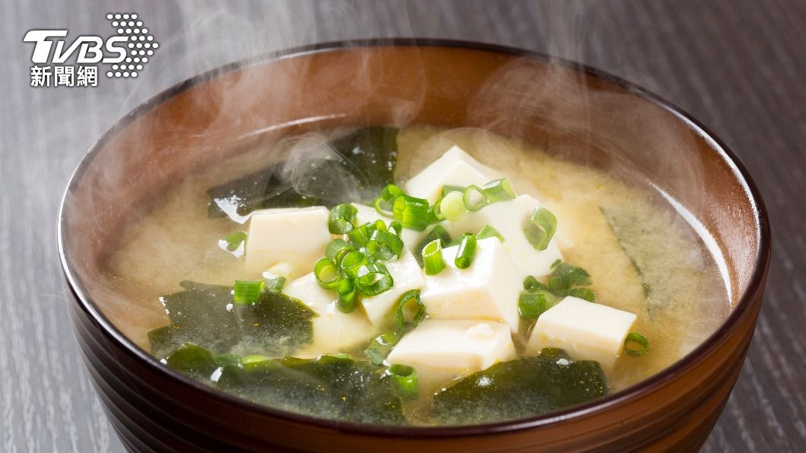
汤.N
在冬天冷的时候喝一碗热汤是一件非常舒服的事情

Slide 23
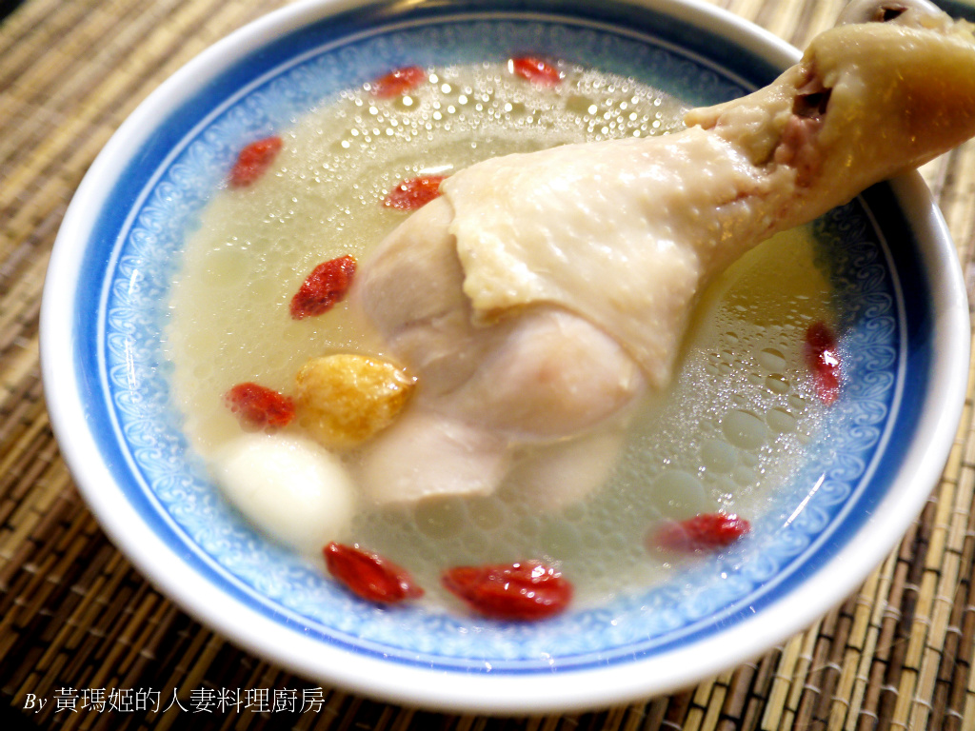
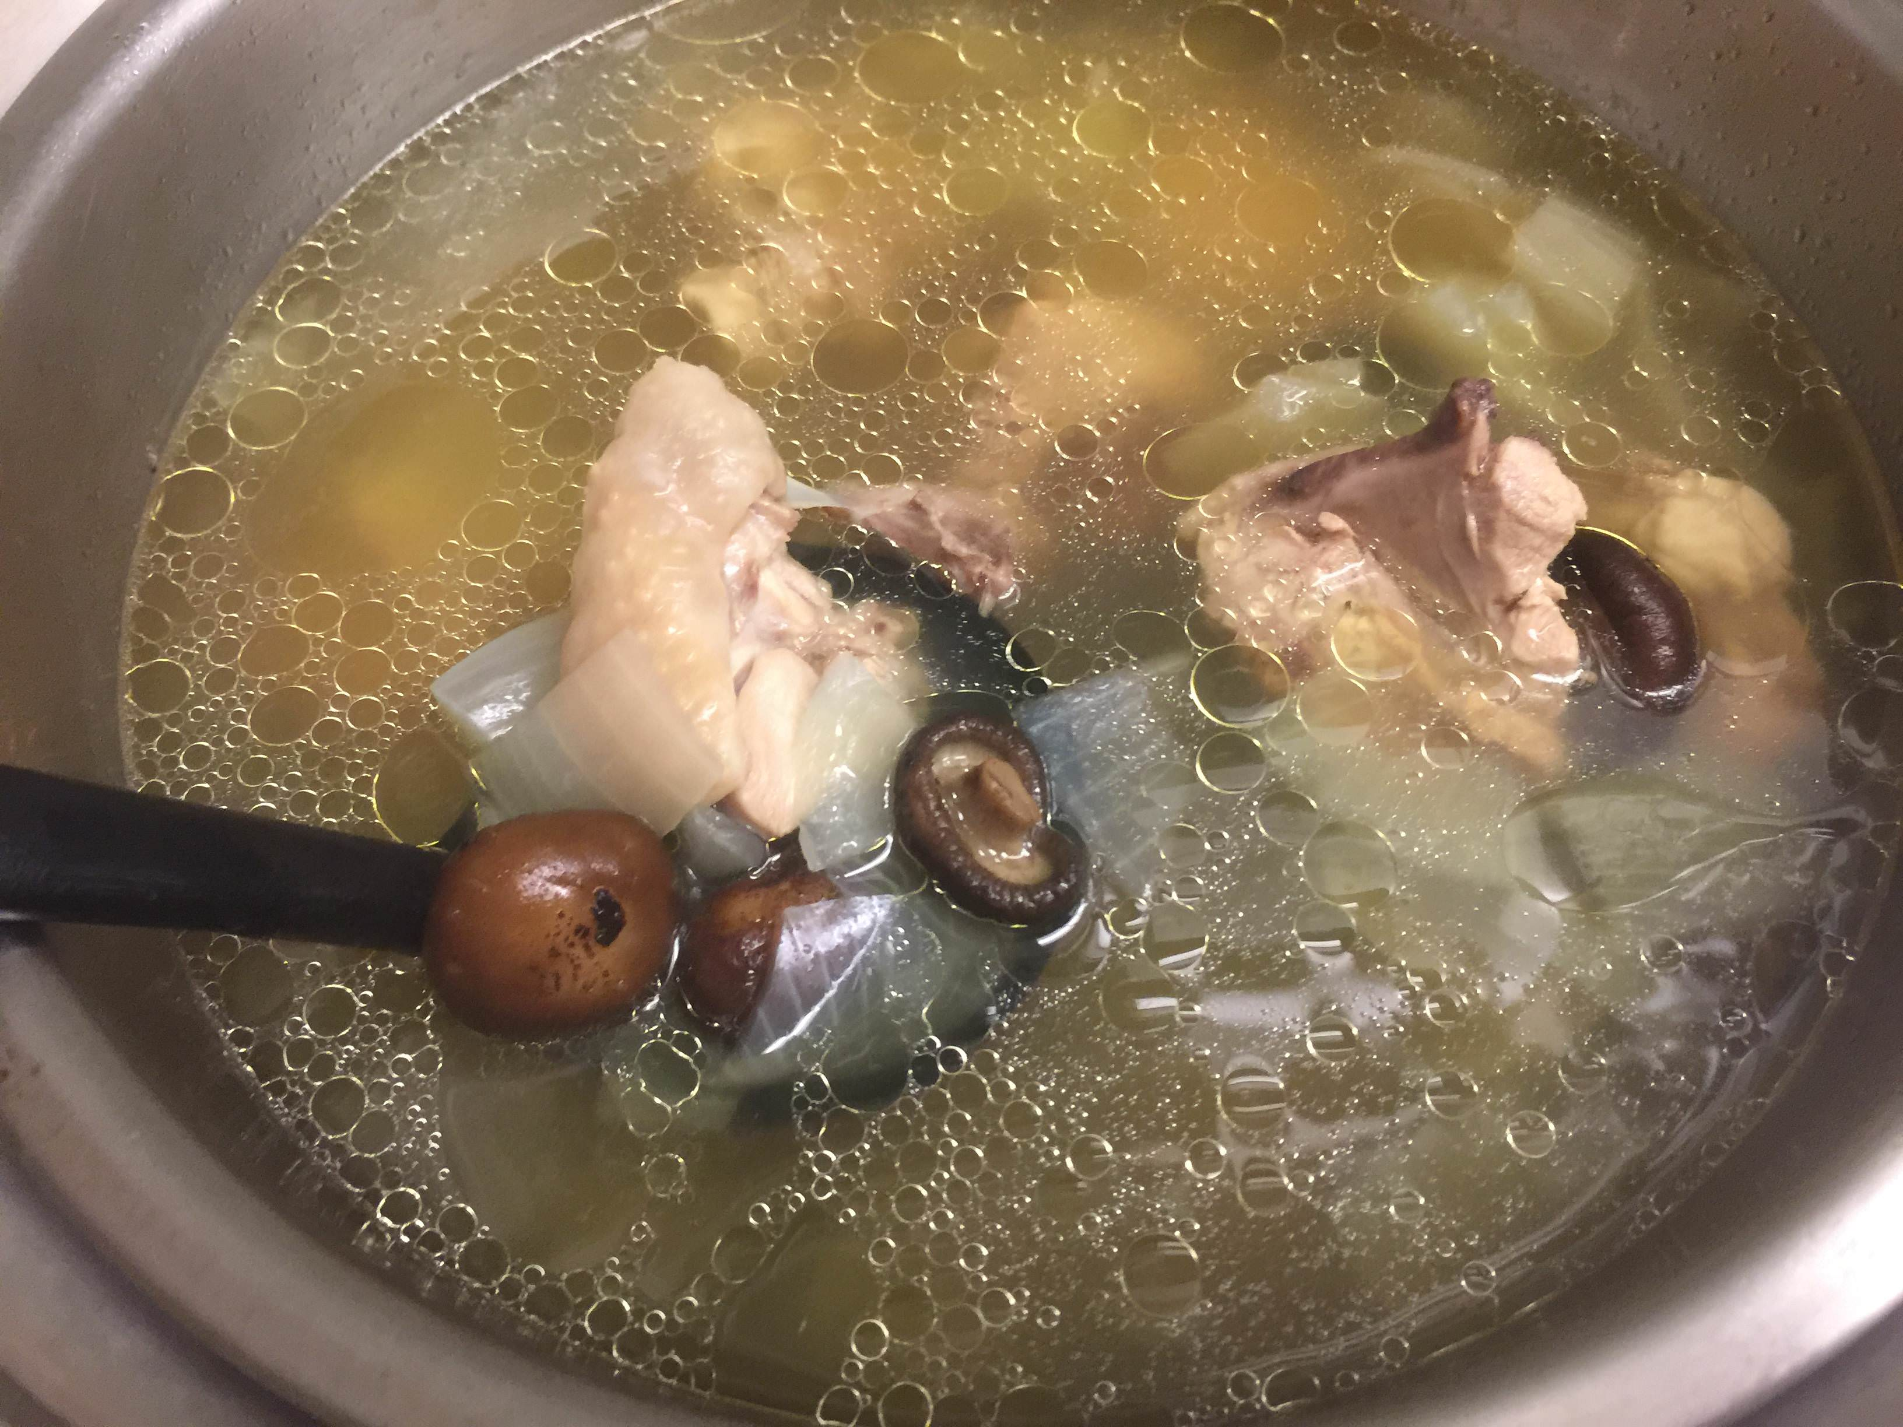
汤.N
他煮了一锅鸡汤

Slide 24
你喜欢喝什么汤呢?

Slide 25
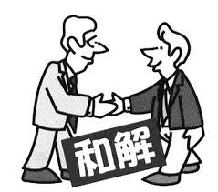
对话.V
在对话过后，他们终于把误会说清楚了

Slide 26
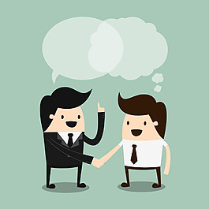
对话.V
他觉得跟不同的人对话要注意不同的地方

Slide 27
你觉得对话重要吗?为什么?

Slide 28
对话时有什么要注意的地方呢?

Slide 29

普通话.N
虽然大家说的都是普通话，但是每个地方有不同的
口音

Slide 30
你觉得哪个地方的普通话最难听懂呢?

Slide 31
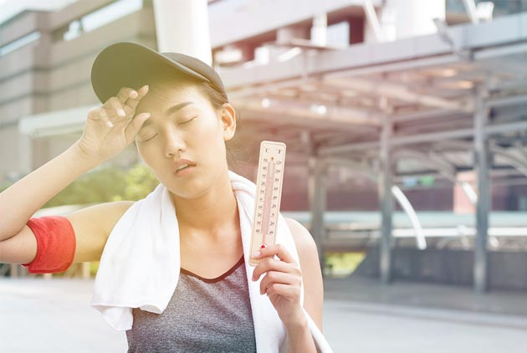
一
V
出来
起来
自从时间来到五月之后，天气慢慢热了起来

Slide 32
一
V
出来
V
起来
上
外面
里面
下

Slide 33
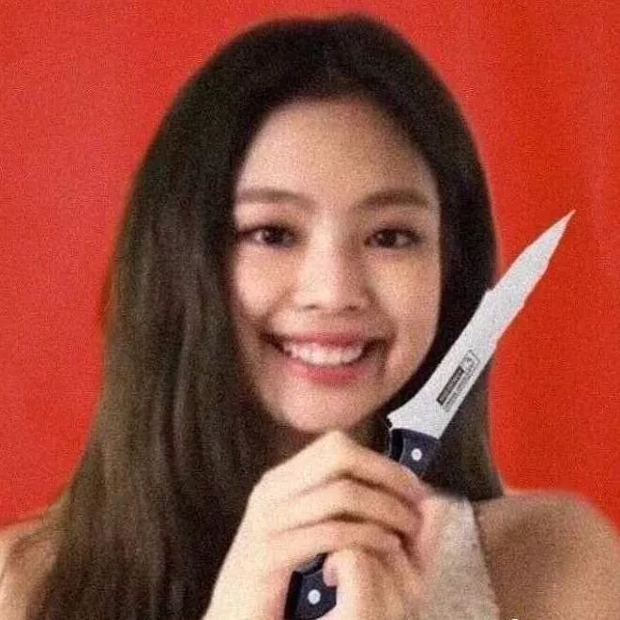
一
V
出来
起来
她把刀拿了起来，似乎准备做一些不好的事情

Slide 34
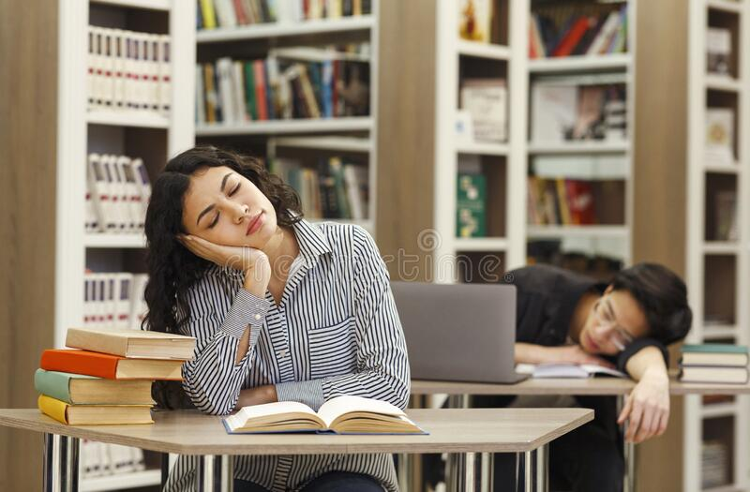
一
V
出来
起来
他把书本拿起来，看了看，又放下了

Slide 35
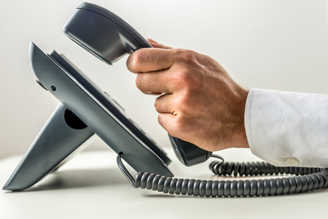

Slide 36
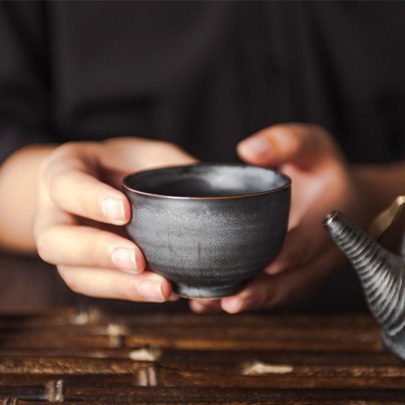

Slide 37
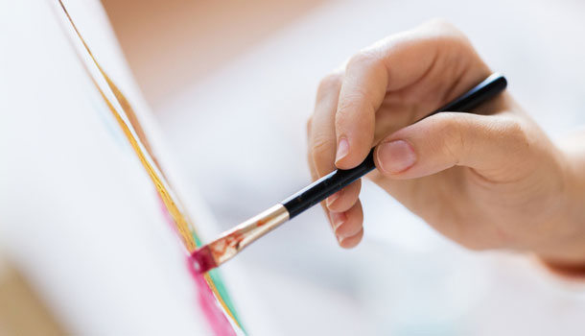

Slide 38
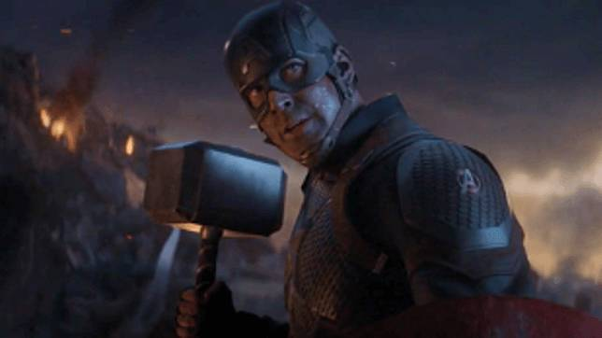

Slide 39
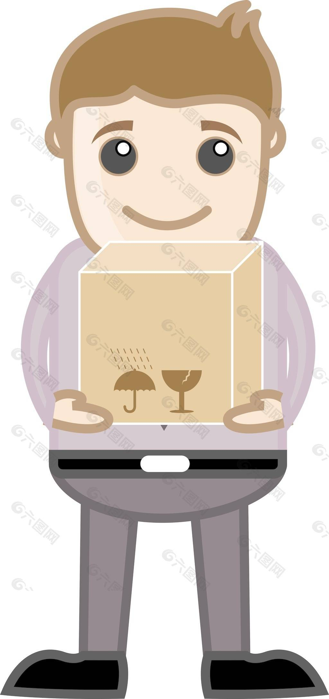

Slide 40
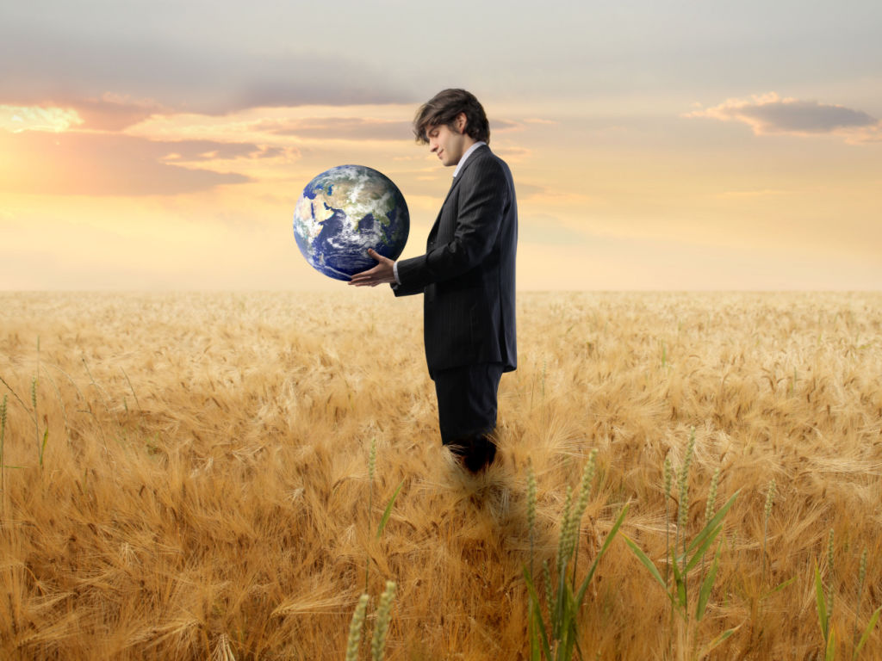

Slide 41
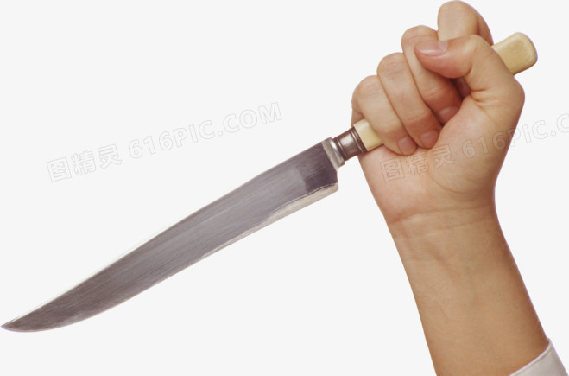

Slide 42
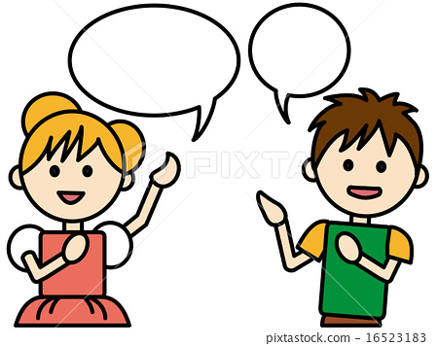
二
V
出来
起来
她说话的口音听起来像是四川人

Slide 43

二
V
出来
起来
那家店的烤鸭吃起来非常好吃!

Slide 44
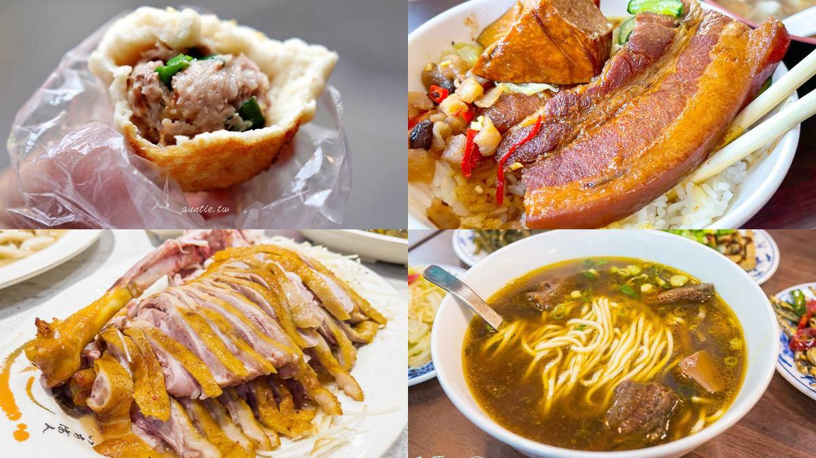
小吃.N
在台湾有很多好吃的小吃，有些小吃完全能当正餐吃

Slide 45
你吃过哪些好吃的小吃呢?吃起来怎么样?

Slide 46
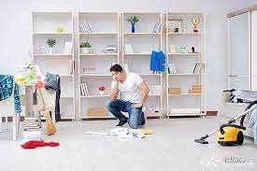
收拾.V
他花了好一段时间收拾房间，终于把房间收拾干净了

Slide 47
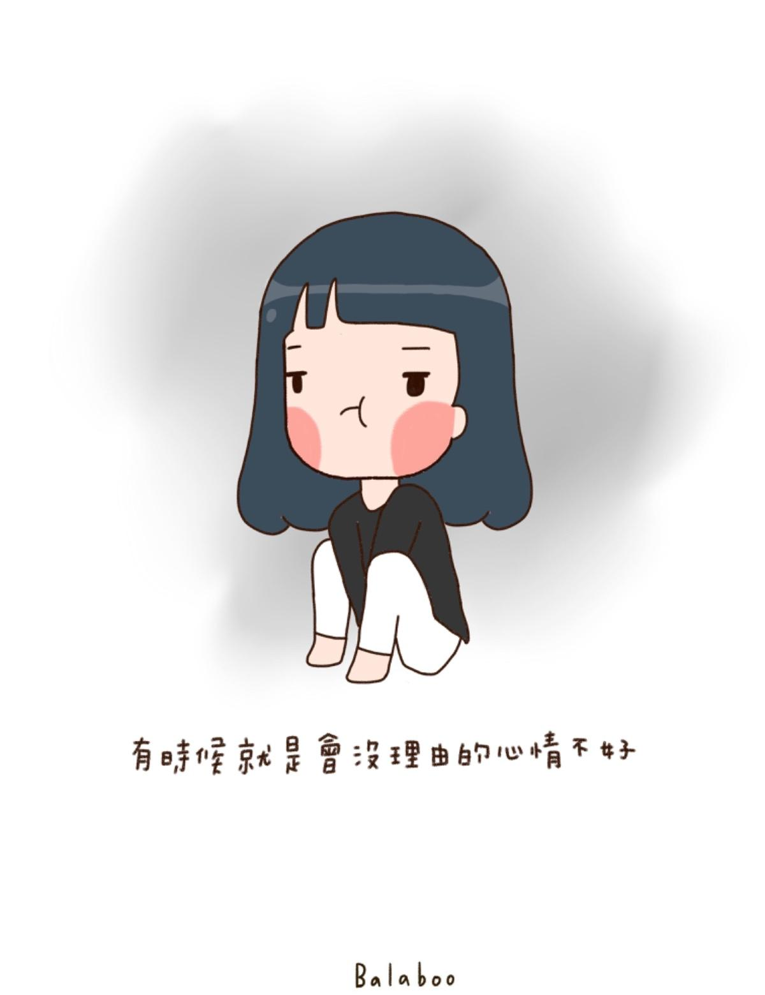
收拾.V
她花了一点时间收拾自己的心情

Slide 48
你每周会花多久时间收拾房间呢?

Slide 49
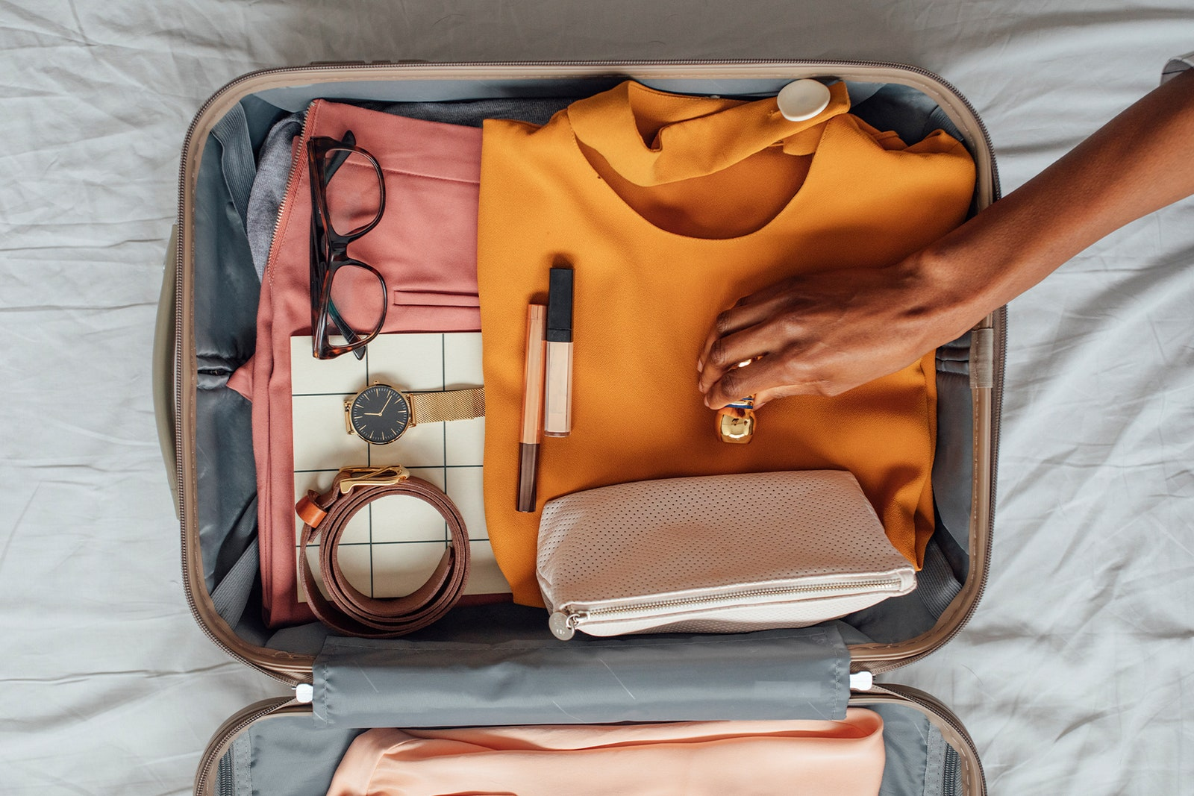
出发.V
她收拾好行李后，出发去了意大利旅游!

Slide 50
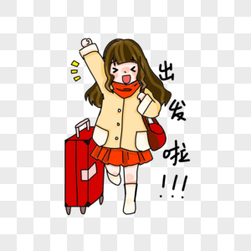
出发.V
他们向着台北出发了，大概一星期后会到

Slide 51
你出发去旅行前会准备些什么呢?

Slide 52
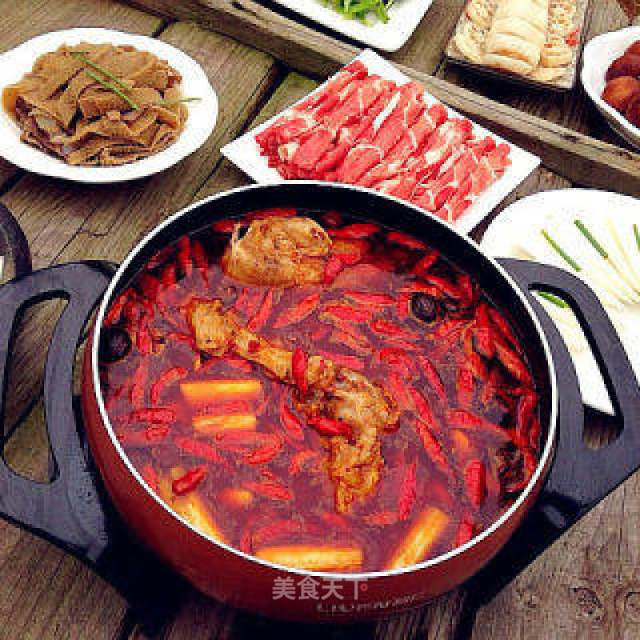
辣.adj
他很喜欢吃辣，四川的麻辣火锅是她的最爱

Slide 53
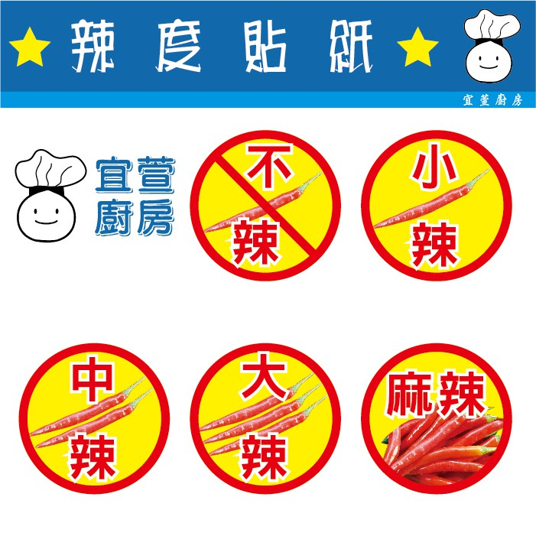
辣.adj

Slide 54
你喜欢吃辣吗?你喜欢吃多辣呢?

Slide 55
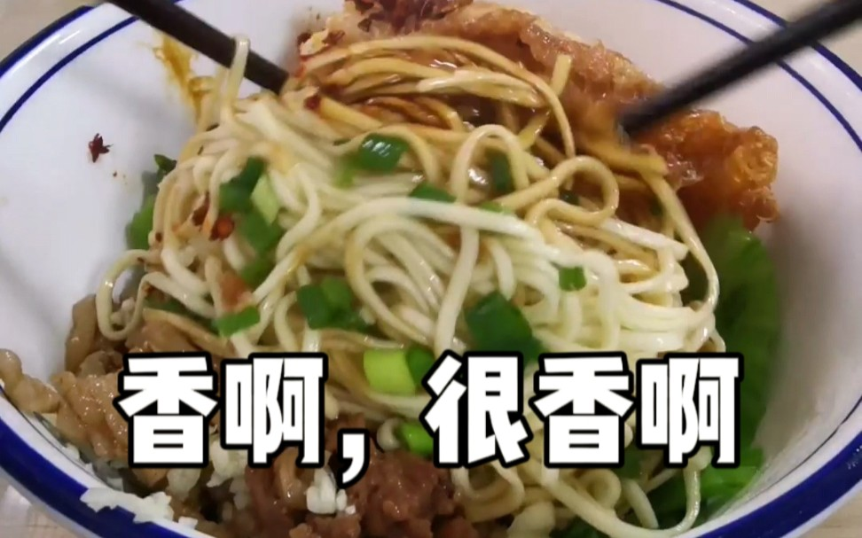
香.adj
这道菜闻起来非常的香，让她很饿

Slide 56
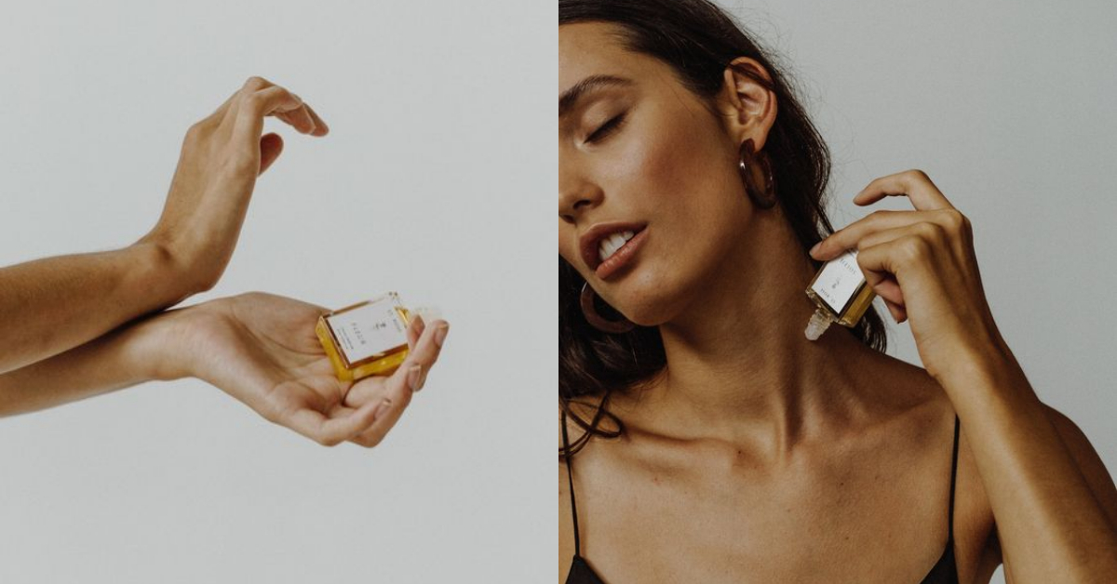
香.adj
她喷了香水让自己闻起来很香

Slide 57
你觉得什么东西很香呢?

Slide 58
你喜欢什么东西的香味呢?

Slide 59
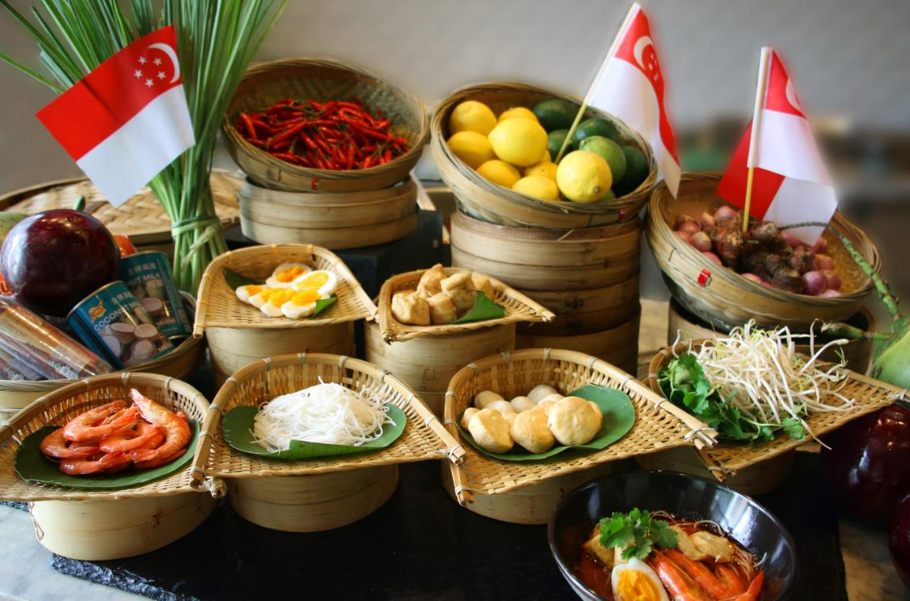
酸.adj
东南亚很多食物吃起来都酸酸的

Slide 60
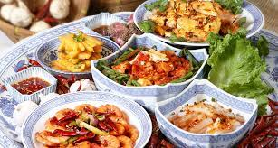
酸.adj
四川菜有很多种辣，常见的有麻辣、香辣、酸辣等

Slide 61
你喜欢吃什么口味呢?

Slide 62
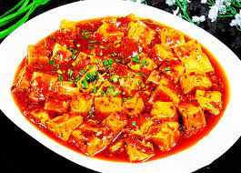
V
起
N
说起四川，大家都会想到四川的食物很辣

Slide 63
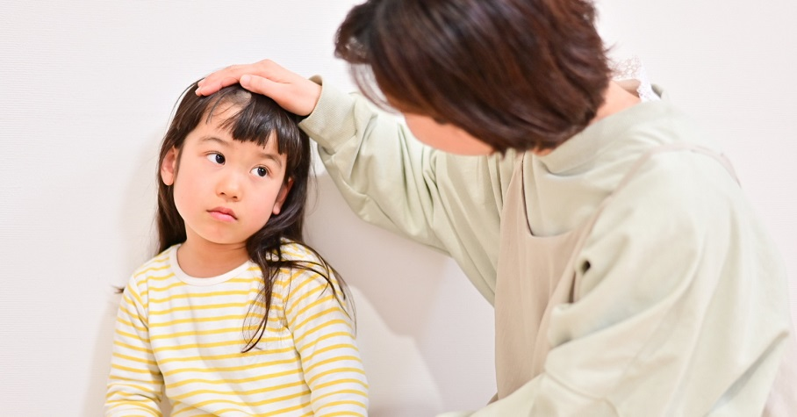
V
起
N
很多人问起她昨天发生了什么事情，但她不愿意说

Slide 64
说起台湾你会想到什么呢?

Slide 65
说起北京你会想到什么呢?

